Slide 1
ĐỒ ÁN II

Slide 2

ĐỀ TÀI: MẠCH ĐO NHIỆT ĐỘ, ĐỘ ẨM
Giảng viên hướng dẫn: ThS. Tào Văn Cường

Slide 3
Nội dung trình bày
Giới thiệu tổng quan
Thiết kế hệ thống
Mô phỏng
Kết quả thực tế và đánh giá

Slide 4
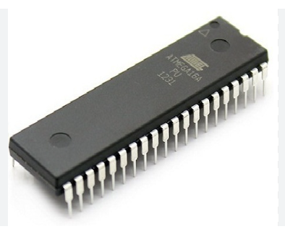
1. Giới thiệu tổng quan
Vi điều khiển ATmega16
Do hãng Atmel (Hoa Kỳ) sản xuất
Vi điều khiển AVR 8 bit công suất thấp
Cấu trúc lệnh đơn giản, thời gian thực thi lệnh như nhau
Điện áp sử dụng: 4.5 – 5V
Tốc độ xung nhịp dùng cho chip: 0 – 16 MHz

Slide 5
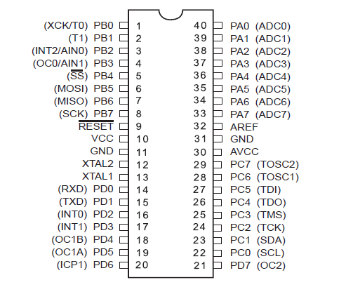
1. Giới thiệu tổng quan
Vi điều khiển ATmega16
Có tất cả 40 chân
Một chân VCC, hai chân GND
Chân Reset
Chân XTAL1 và XTAL2
Chân AVCC, AREF
32 chân còn lại tương ứng với 4 PORT A, B, C, D. Mỗi PORT có ba thanh ghi: DDR, PORT, PIN

Slide 6
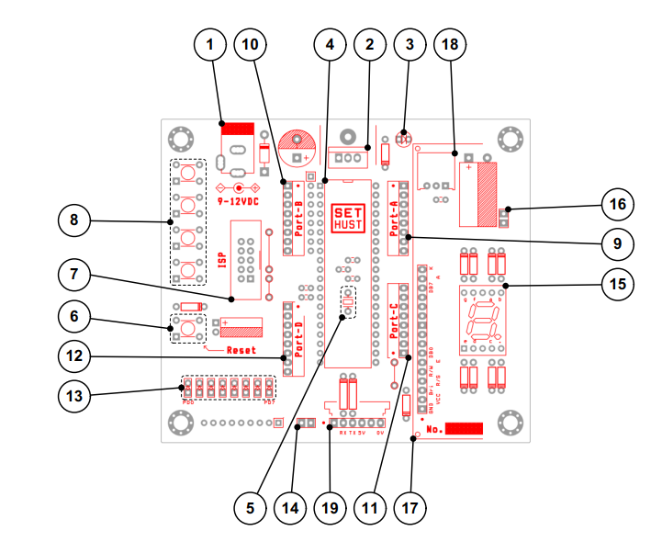
1. Giới thiệu tổng quan
Mạch Kit cho VĐK họ AVR
• Điều khiến công ra số, với LED đơn và LED 7 thanh
• Đọc trạng thái logic đầu vào số, từ bàn phím và giác cắm mở rộng
• Đo điện áp tương tự, với biến trở vị chỉnh và bộ ADC 10-bit
• Điều khiển màn hình tinh thể lỏng, với màn hình LCD dạng text
• Giao tiếp với máy tính qua chuẩn UART – USB
• Thử nghiệm các ngắt ngoài, thử khả năng điều khiển chế độ rộng xung.

Slide 7
1. Giới thiệu tổng quan
Mạch Kit cho VĐK họ AVR
• Điện áp nguồn: - Tiêu chuẩn: 9-12 VDC - Giới hạn: 7-18 VDC • Dòng điện tiêu thụ: - Khi không có mô-đun mở rộng, toàn bộ LED chỉ thị I/O tắt: 18 mA - Khi có LCD và mô-đun USB, các LED chỉ thị I/O bị vô hiệu hóa: 22 mA - Khi có LCD và mô-đun USB, toàn bộ LED chỉ thị I/O sáng: 80 mA
• Hỗ trợ màn hình LCD: dạng text, giao tiếp 8 bit hoặc 4 bit • Hỗ trợ mô-đun USB: UART-USB hay COM-USB (mức 5 VDC) • Xung nhịp tích hợp sẵn: thạch anh 8 MHz

Slide 8
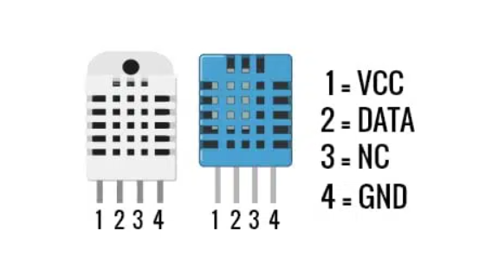
1. Giới thiệu tổng quan
Cảm biến nhiệt độ, độ ẩm DHT11
Thông số kỹ thuật:
Điện áp hoạt động: 3V - 5V (DC)
Dãi độ ẩm hoạt động: 20% - 90% RH, sai số ±5%RH
Dải nhiệt độ hoạt động: 0°C ~ 50°C, sai số ±2°C
Khoảng cách truyển tối đa: 20m

Slide 9
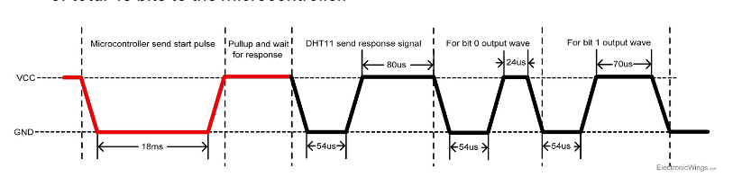
1. Giới thiệu tổng quan
Cảm biến nhiệt độ, độ ẩm DHT11
Tín hiệu vào/ra của cảm biến với VĐK

Slide 10
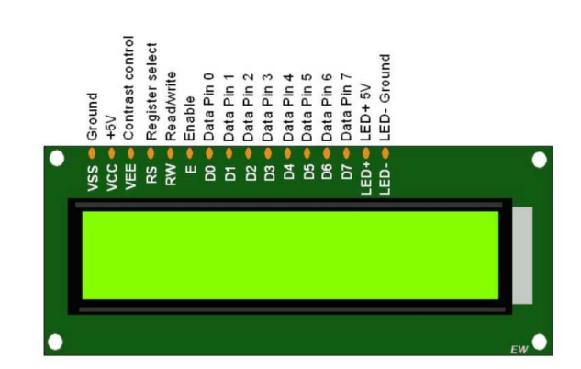
1. Giới thiệu tổng quan
LCD1602
Thông số kĩ thuật: • Điện áp hoạt động 5V • Kích thước là 80 x 36 x 12.5mm • Chữ đen, nền xanh lá • Khoảng cách giữa hai chân kết nối là 0.1 inch • Có LED nền • Có thể được điều khiển với 6 dây tín hiệu • Có bộ kí tự được xây dựng hỗ trợ tiếng Anh và tiếng Nhật

Slide 11
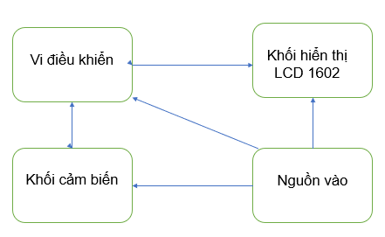
2. Thiết kế hệ thống

Slide 12
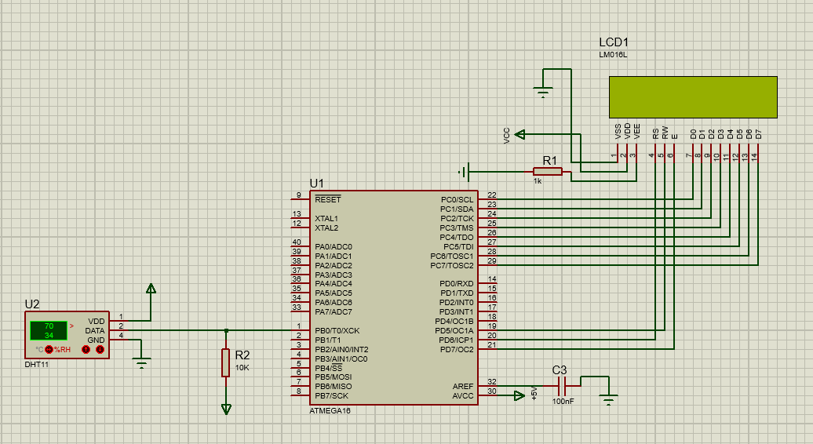
3. Mô phỏng

Slide 13
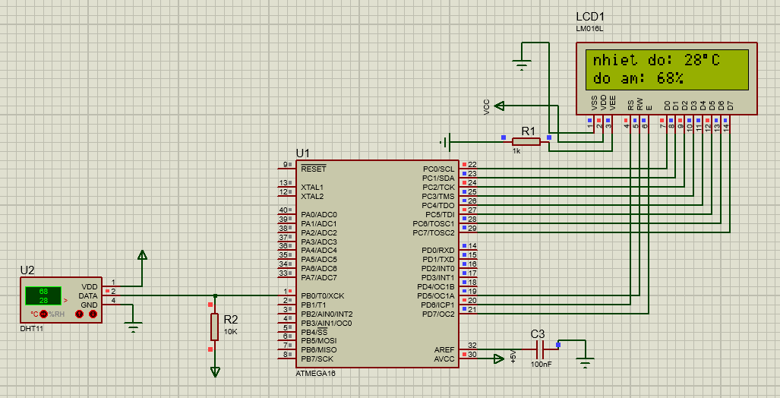
3. Mô phỏng
Nạp file hex, chạy mô phỏng:

Slide 14
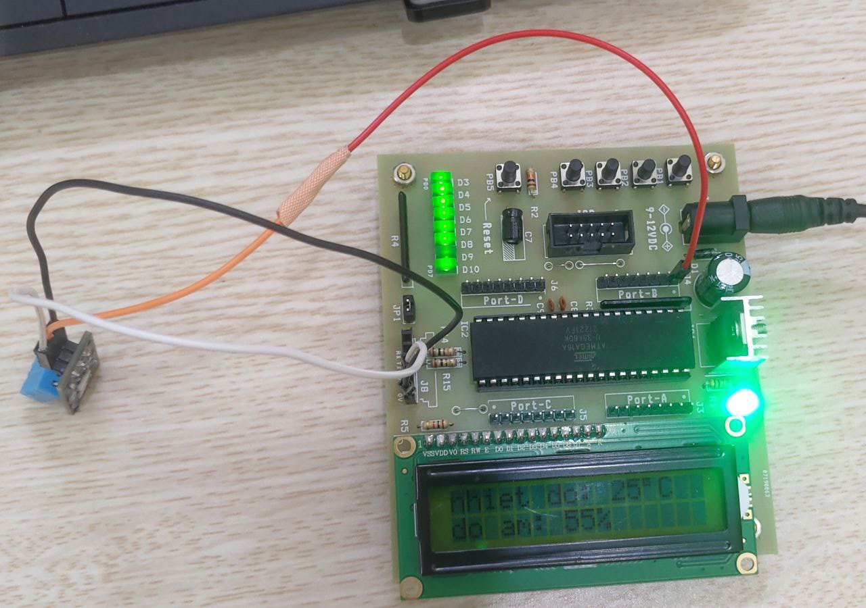
4. Kết quả thực tế và đánh giá

Slide 15
4. Kết quả thực tế và đánh giá
Đánh giá hoạt động mạch:
Ưu điểm:
Mạch hoạt động đúng như thiết kế
Mạch hoạt động ổn định
Hạn chế:
Sai số đo còn khá đáng kể do hạn chế về phần cứng
Thiết kế mạch chưa đảm bảo thẩm mỹ

Slide 16
THANK YOU !

